Slide 1
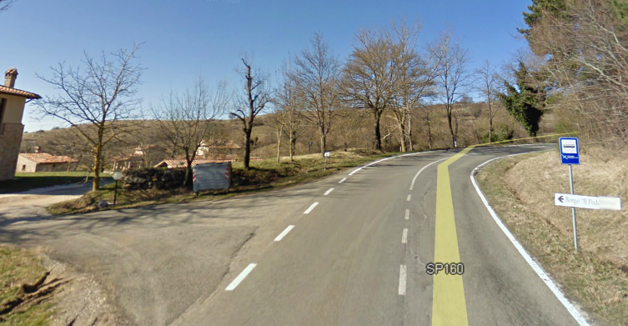
Kleine Rundfahrt um den Monte Labro
Ca. 30 km
Start und Ziel Wohnanlage

Slide 2
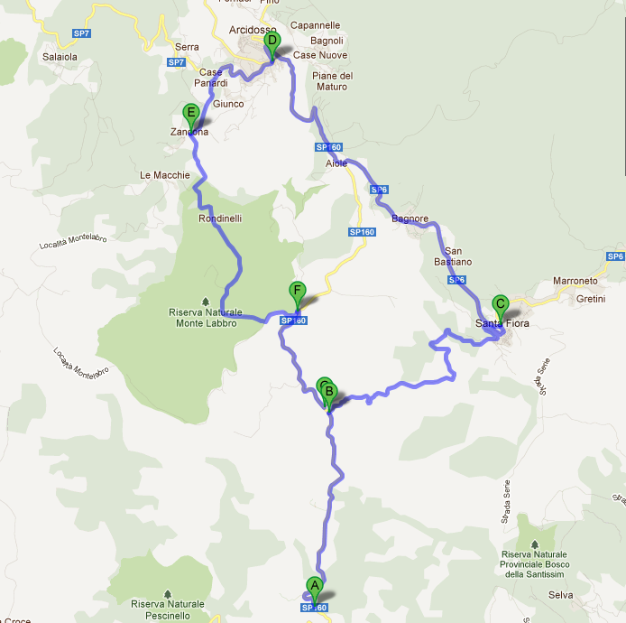
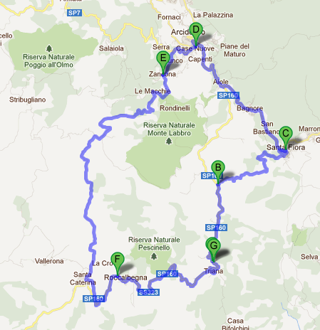
Alternative 42 km

Slide 3
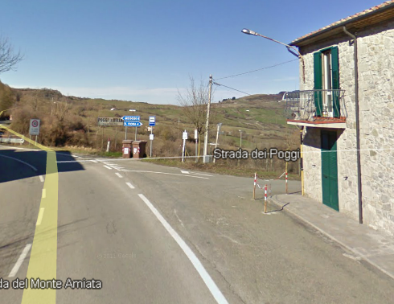
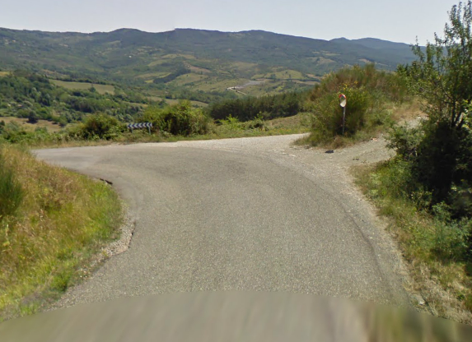
Rechts dem Schild S. Fiora folgen
An der Gabelung links der Teerstraße
folgen

Slide 4
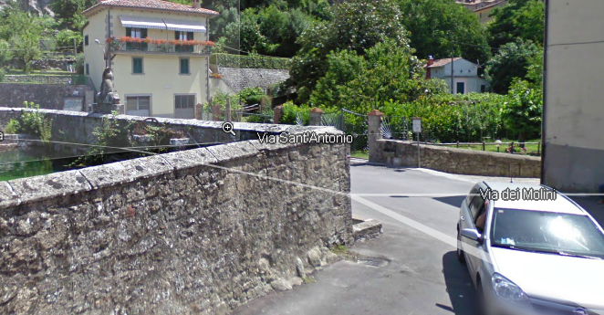
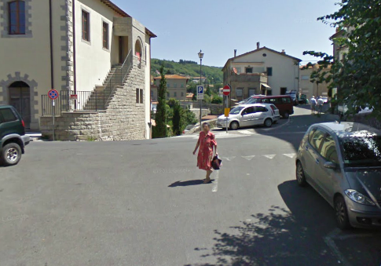
Immer rechts halten an dem
Teich vorbei und links die
Via della Peschiera hoch ins Centrum
Links auf die SP 6 (Via Monte Amiata)
Richtung Arcidosso

Slide 5
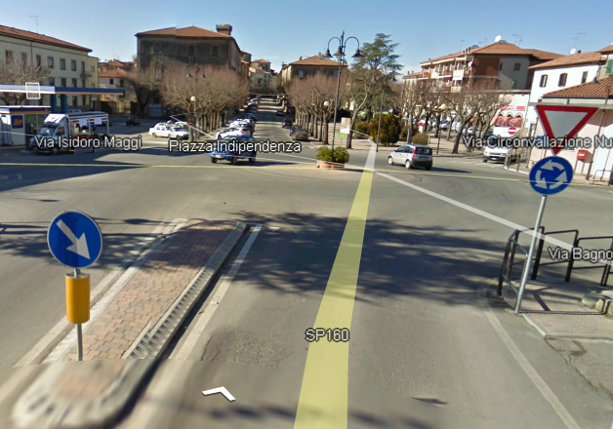
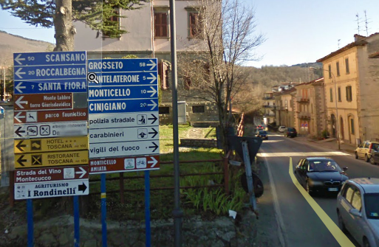
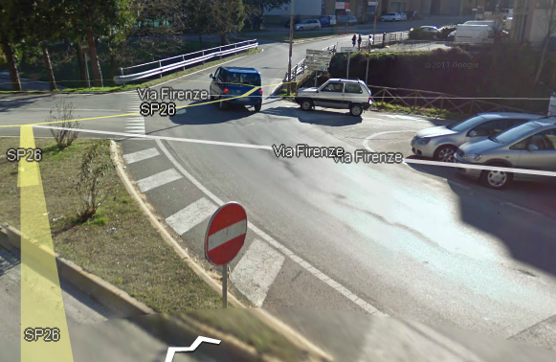
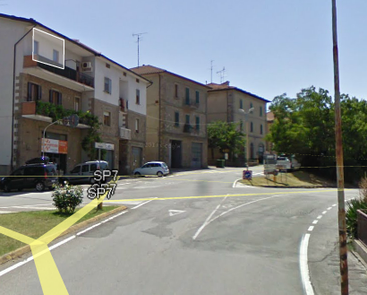
Den Kreisverkehr komplett umfahren
und links in Richtung Grosseto verlassen
Von der Via Roma
Geradeaus auf die
SP7 Richtung
Monticello

Slide 6
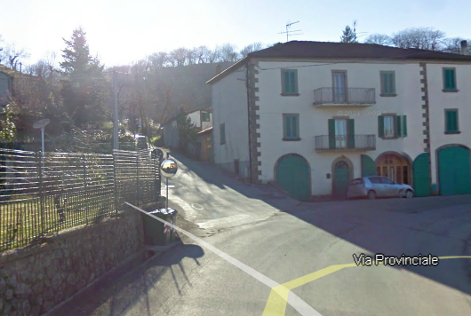
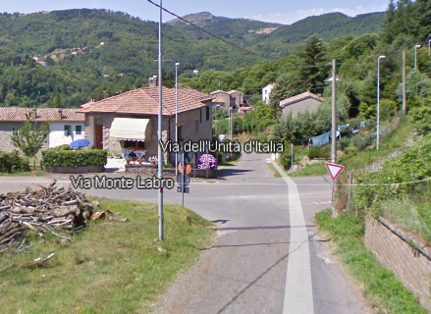
Links Richtung Zanconia abbiegen
Links in die Via Monte Labro abbiegen

Slide 7
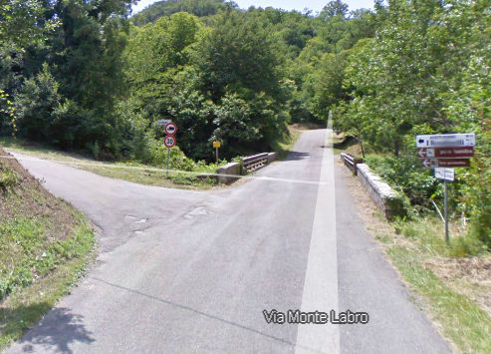
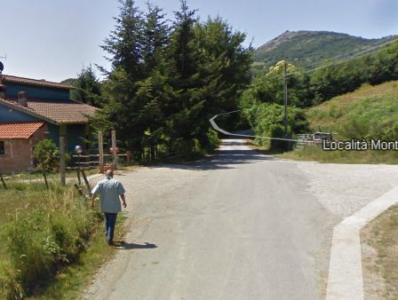
Von der Via Monte Labro links abbiegen
(Agritourismo I Rondinelli)
Alternative
Geradeaus weiter

Slide 8
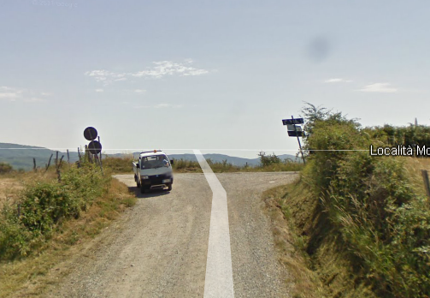
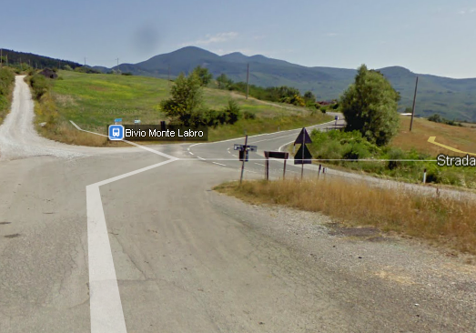
Links abbiegen
Scharf links zurück auf die Zielstrasse

Slide 9
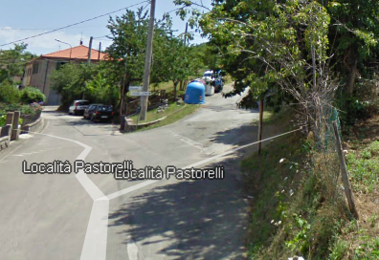
Alternative
Rechts abbiegen

